Slide 1
Публичный отчет за 2024-2025 г. ММО учителей обществоведческих дисциплин
Руководитель:
Абакумова Татьяна Владимировна
.

Slide 2
«Непрерывное образование педагога в инновационном пространстве – основа достижения современного качества образования и воспитания в условиях реализации обновленных ФГОС, ФОП и приоритетного проекта «Образование»
Задачи
Муниципальные мероприятия:
Политические дебаты старшеклассников «Семья – конституционная ценность Российской Федерации»
Интеллектуальная историческая игра «Колесо истории», посвященная 80-летию Победы в Великой Отечественной войне «Битва за Берлин»
Заседания, единые метод. дни:
Работа с информационными ресурсами на уроках истории и обществознания
Социальное партнерство в работе учителей истории и обществознания

Slide 3
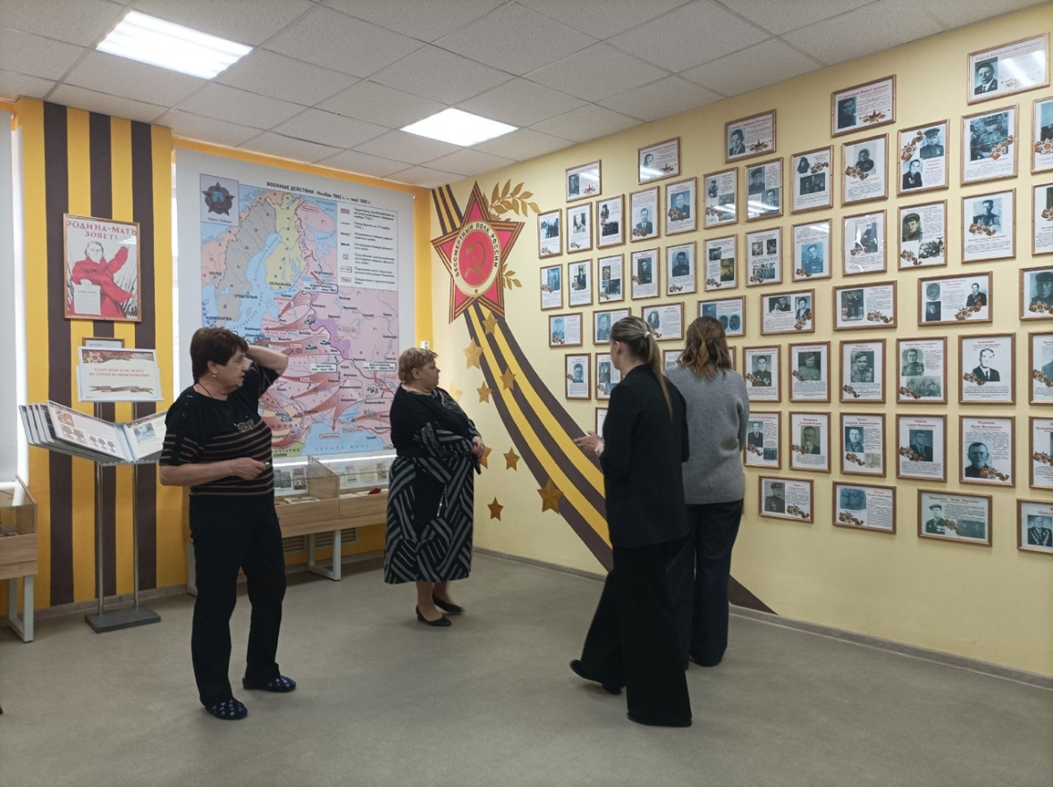
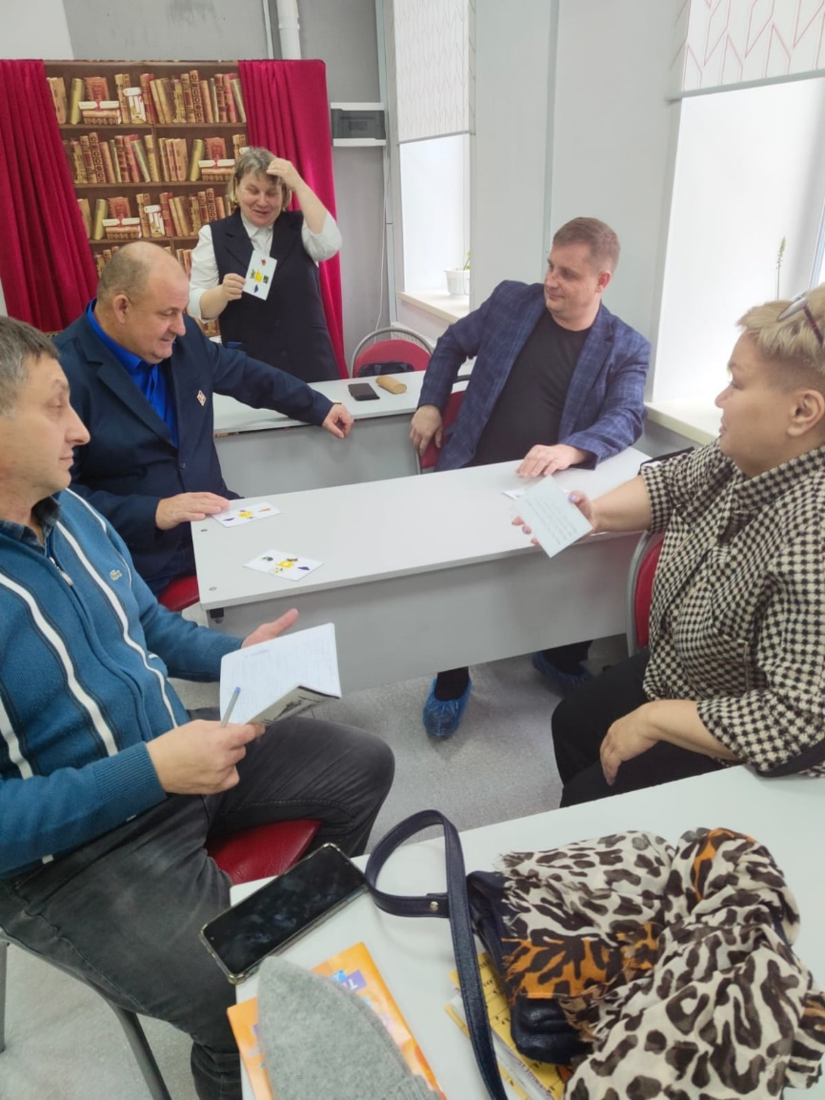
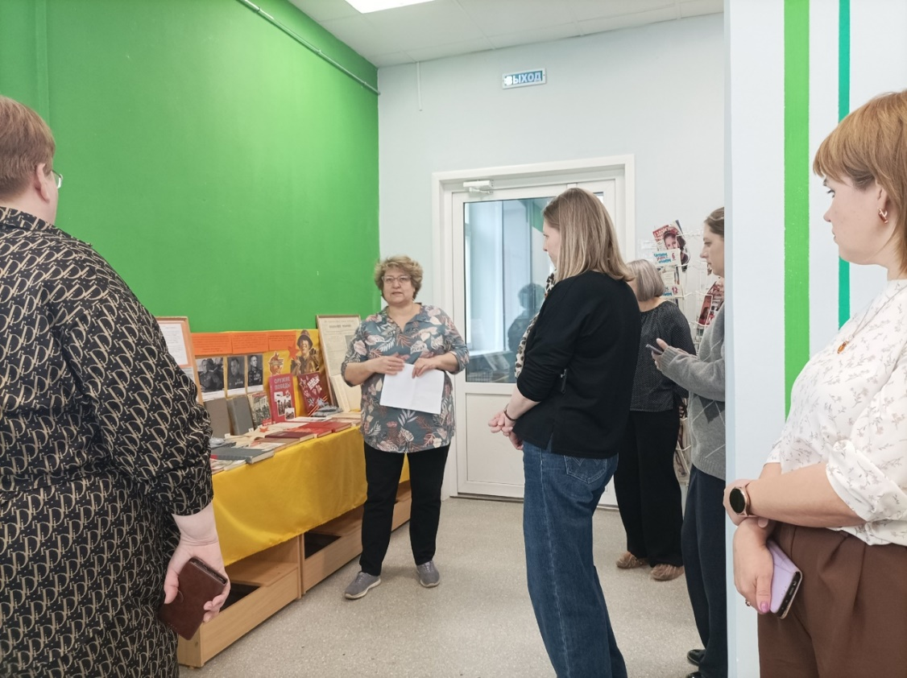
Посещаемость
50 - 65%

Slide 4
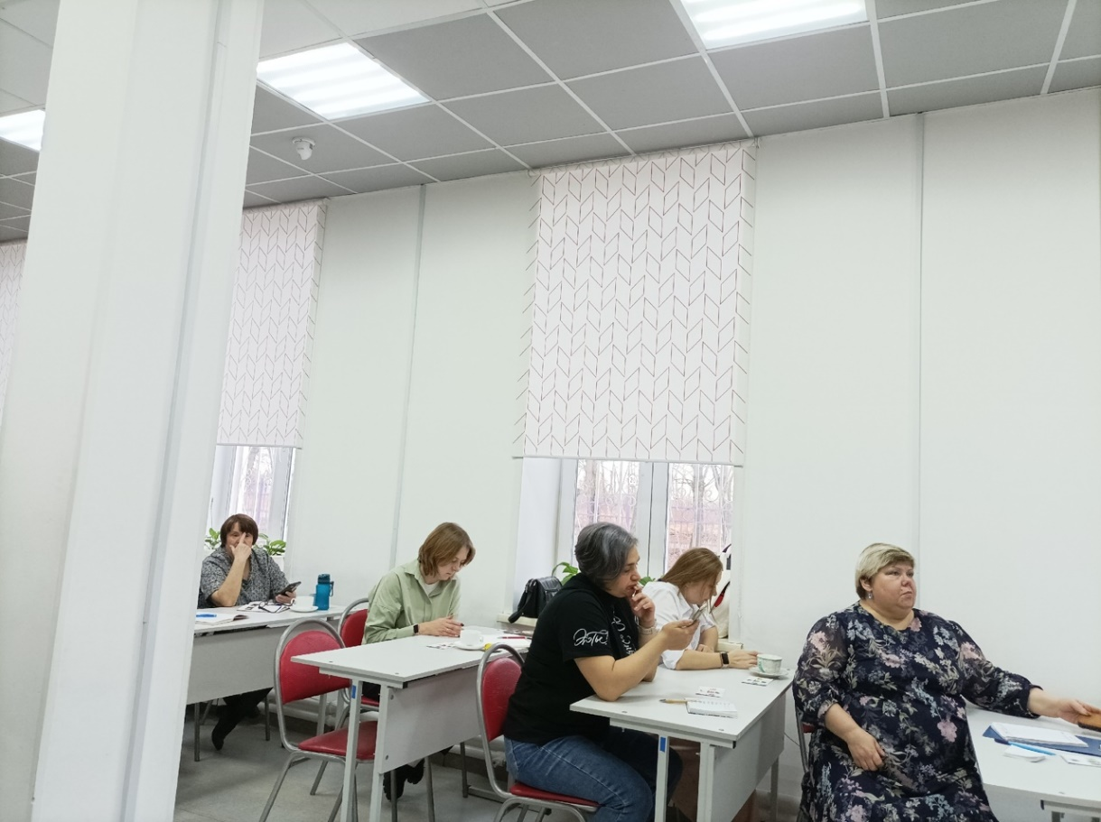
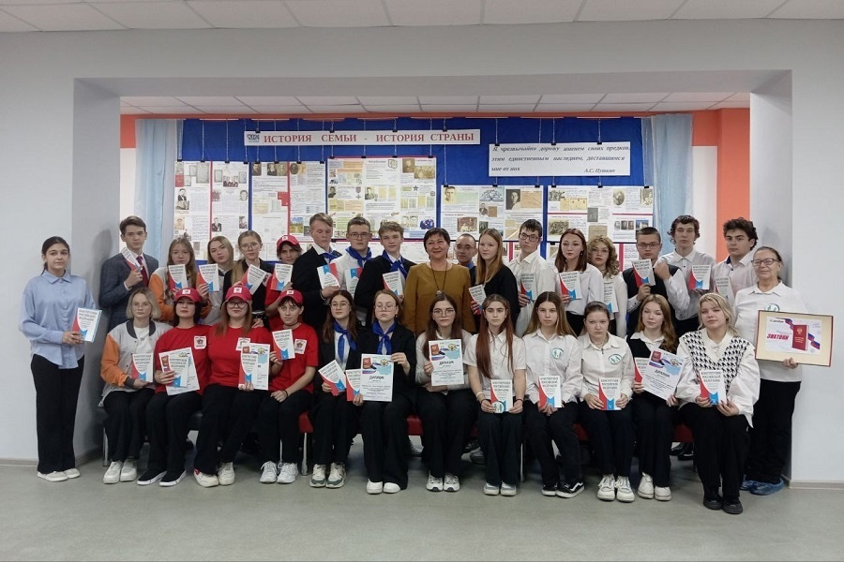
Основные направления и мероприятия, формы и их эффективность
Заседания ММО, единые метод. дни:
Работа с информационными ресурсами на уроках истории и обществознания
Социальное партнерство в работе учителей истории и обществознания
Муниципальные мероприятия:
Политические дебаты старшеклассников «Семья – конституционная ценность Российской Федерации»
Интеллектуальная историческая игра «Колесо истории», посвященная 80-летию Победы в Великой Отечественной войне «Битва за Берлин»

Slide 5
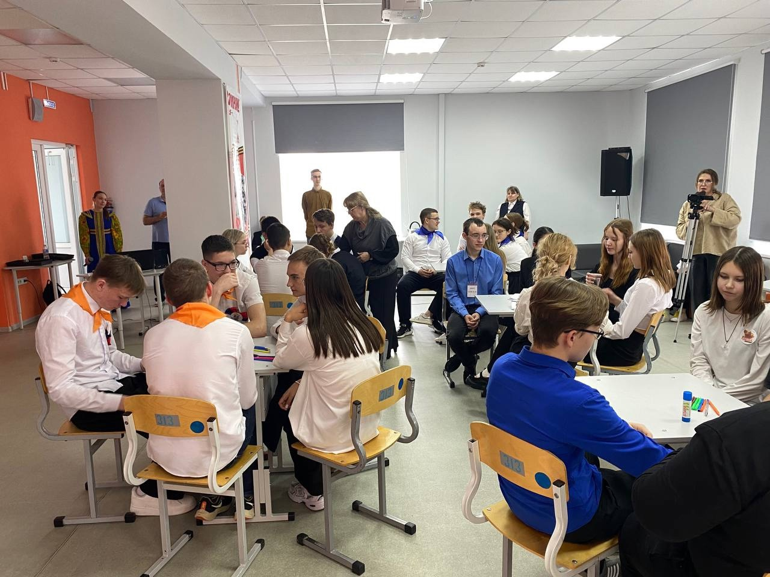
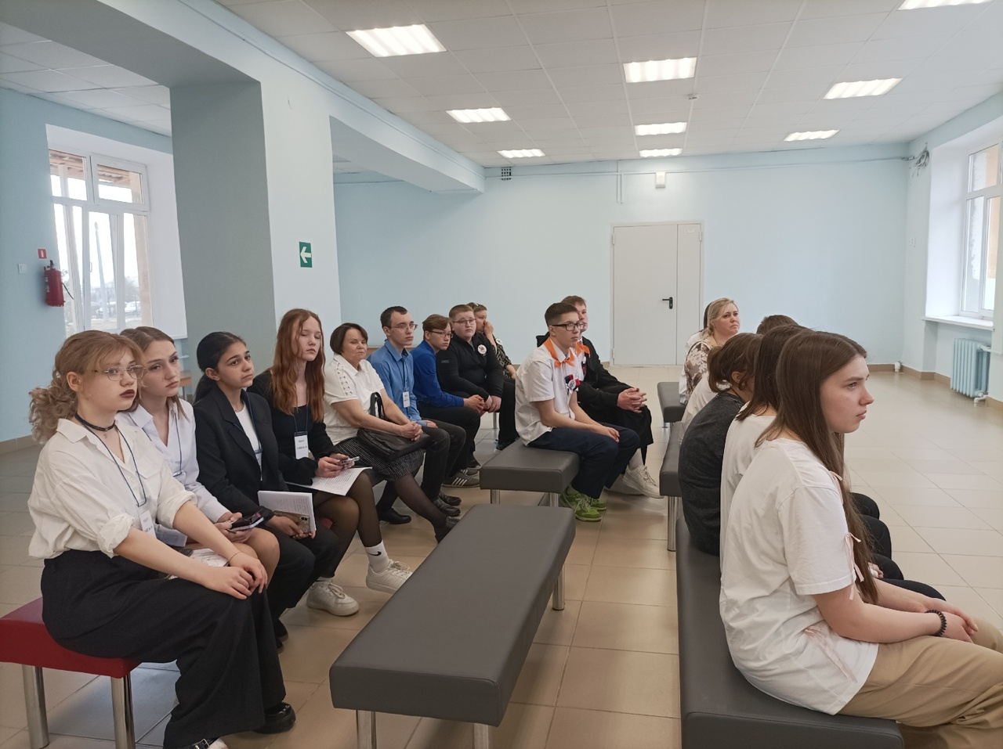
Проблемы

Slide 6
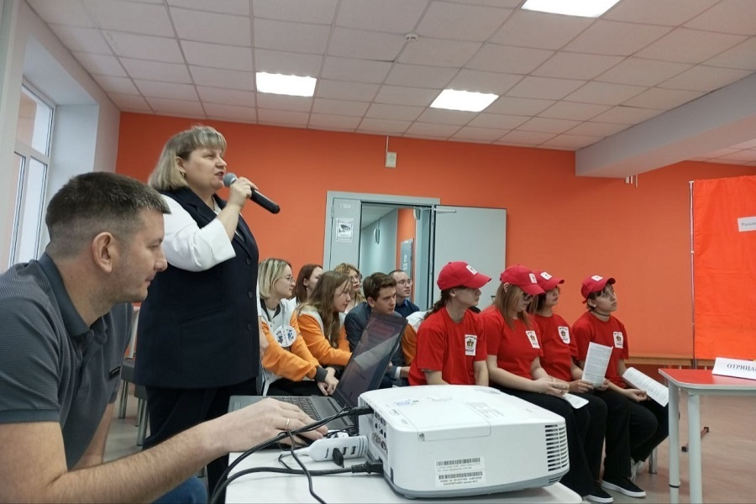
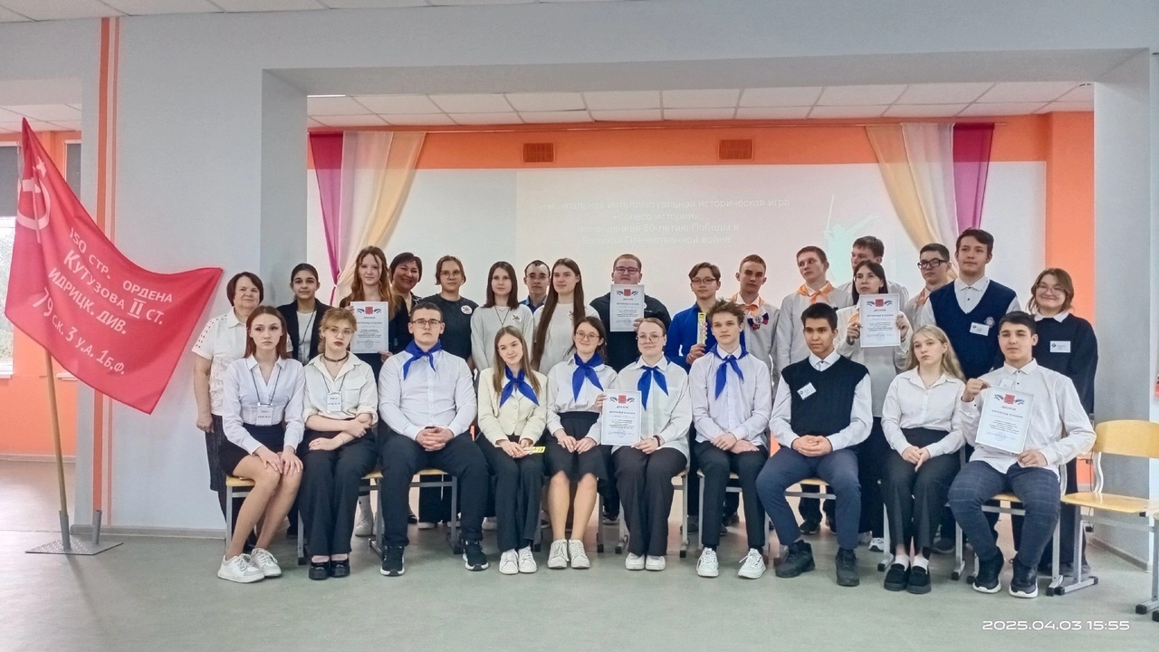
Перспективы, планирование
Внедрение изменений в программы преподавания курса истории и обществознания в 2025-2026 уч. г.
Организация методической помощи в подготовке к ВСОШ
Политические дебаты старшеклассников

